Slide 1



Chào mừng các em đến với tiết Tiếng Việt - Lớp 2

Slide 2
Khởi động

Slide 3
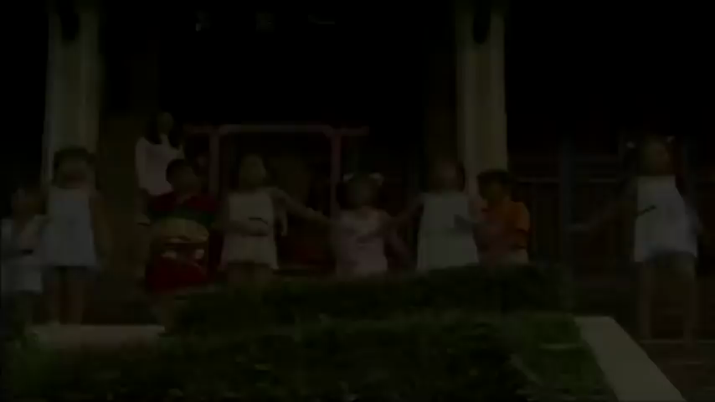
Notes:
Bài giảng thiết kế bởi: Hương Thảo - tranthao121006@gmail.com

Slide 4


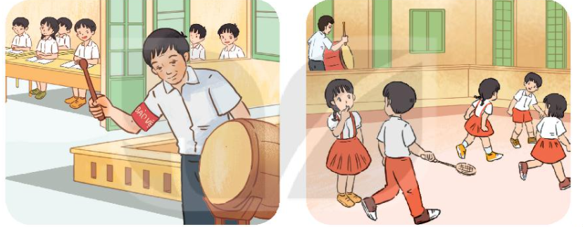
Thứ ....ngày .....tháng ....năm ....
Bài 11: Cái trống trường em

Slide 5


  Tiết 1 + 2

Slide 6


ĐỌC

Slide 7
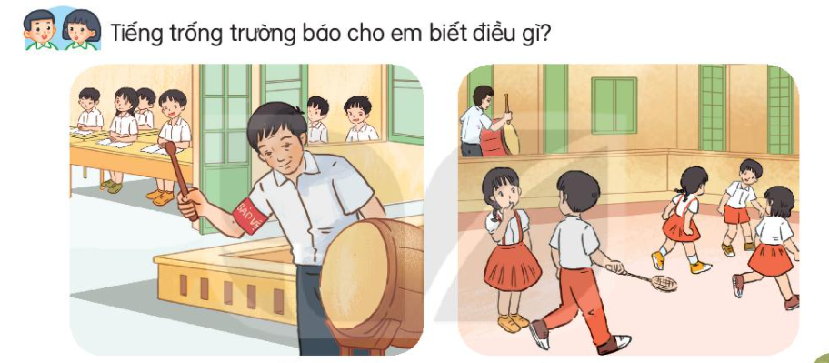
Báo đã đến giờ vào lớp, báo giờ ra chơi......

Slide 8
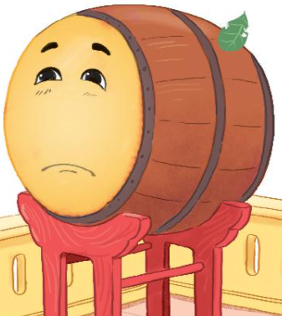
Cái trống trường em
Cái trống trường em
Mùa hè cũng nghỉ
Suốt ba tháng liền
Trống nằm ngẫm nghĩ.
Buồn không hả trống
Trong những ngày hè
Bọn mình đi vắng
Chỉ còn tiếng ve?
Cái trống lặng im
Nghiêng đầu trên giá
Chắc thấy chúng em
Nó mừng vui quá!
Kìa trống đang gọi
Tùng! Tùng! Tùng! Tùng...
Vào năm học mới
Rộn vang tưng bừng.
Đọc mẫu

Slide 9
Cái trống trường em
Cái trống trường em
Mùa hè cũng nghỉ
Suốt ba tháng liền
Trống nằm ngẫm nghĩ.
Buồn không hả trống
Trong những ngày hè
Bọn mình đi vắng
Chỉ còn tiếng ve?
Cái trống lặng im
Nghiêng đầu trên giá
Chắc thấy chúng em
Nó mừng vui quá!
Kìa trống đang gọi
Tùng! Tùng! Tùng! Tùng...
Vào năm học mới
Rộn vang tưng bừng.
Đọc nối tiếp câu

Slide 10

Cái trống trường em
Cái trống trường em
Mùa hè cũng nghỉ
Suốt ba tháng liền
Trống nằm ngẫm nghĩ.
Buồn không hả trống
Trong những ngày hè
Bọn mình đi vắng
Chỉ còn tiếng ve?
Cái trống lặng im
Nghiêng đầu trên giá
Chắc thấy chúng em
Nó mừng vui quá!
Kìa trống đang gọi
Tùng! Tùng! Tùng! Tùng...
Vào năm học mới
Rộn vang tưng bừng.
Đọc đoạn nối tiếp

Slide 11




GIẢI NGHĨA TỪ
ngẫm nghĩ
nghĩ đi nghĩ lại kĩ càng

Slide 12
Cái trống trường em
Cái trống trường em
Mùa hè cũng nghỉ
Suốt ba tháng liền
Trống nằm ngẫm nghĩ.
Buồn không hả trống
Trong những ngày hè
Bọn mình đi vắng
Chỉ còn tiếng ve?
Cái trống lặng im
Nghiêng đầu trên giá
Chắc thấy chúng em
Nó mừng vui quá!
Kìa trống đang gọi
Tùng! Tùng! Tùng! Tùng...
Vào năm học mới
Rộn vang tưng bừng.
Đọc toàn bài

Slide 13


1. Bạn học sinh kể gì về trống trường trong những ngày hè?
Cảm xúc của trống trường khi các bạn học sinh nghỉ hè.
2. Tiếng trống trường trong khổ thơ cuối báo hiệu điều gì?
Báo hiệu bước vào năm học mới.
3. Khổ thơ nào cho thấy hs trò chuyện với trống trường như người bạn?
Khổ thơ thứ hai.
4. Em thấy tình cảm của bạn học sinh đối với trống trường như thế nào?
Bạn học sinh rất yêu quý trống trường.

Slide 14
1. Những từ nào dưới đây nói về trống trường như nói về con người?
ngẫm nghĩ
mừng vui
buồn
lo lắng

Slide 15
2. Nói và đáp
a. Lời tạm biệt của bạn học sinh với trống trường
Tạm biệt trống mình về nghỉ hè nhé!
a. Lời tạm biệt bạn bè khi bắt đầu nghỉ hè
Tạm biệt bạn, về nghỉ hè vui vẻ nhé!

Slide 16



Slide 17

  Tiết 3

Slide 18
Viết

Slide 19
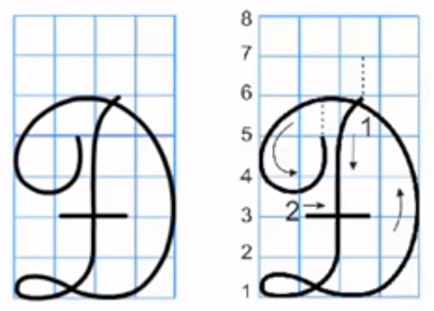

Slide 20


Slide 21

Viết từ ứng dụng
Đ Đ Đ Đ Đ
/
Đền mẫu Đồng tuyển
Đền mẫu được xây dựng từ thế kỉ 18

Slide 22
  Tiết 4

Slide 23
Nói và
nghe

Slide 24
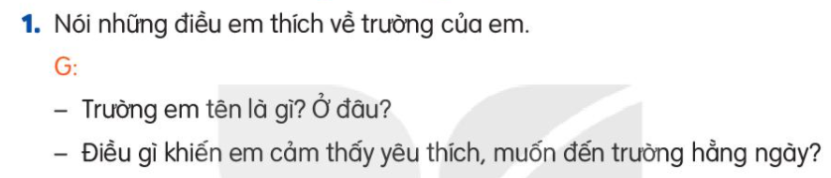
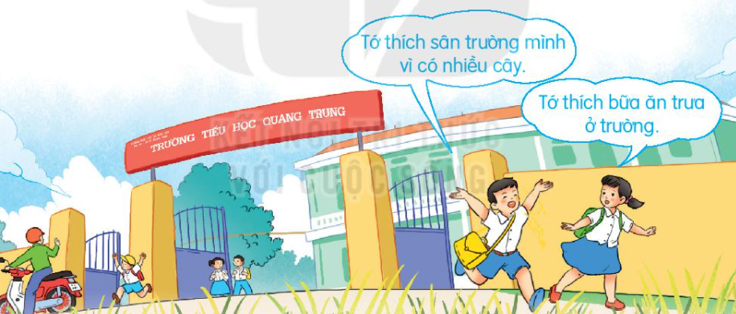
  Ngôi trường của em

Slide 25

Giải lao

Slide 26


Slide 27

CỦNG CỐ BÀI HỌC
2. Em muốn trường mình có những thay đổi gì?

